Slide 1
Отчет Главы Набережно-Морквашского сельского поселения о деятельности Исполнительного комитета Набережно-Морквашского сельского поселения за 2021 год и задачи на 2022 год
31 января 2022года

Slide 2
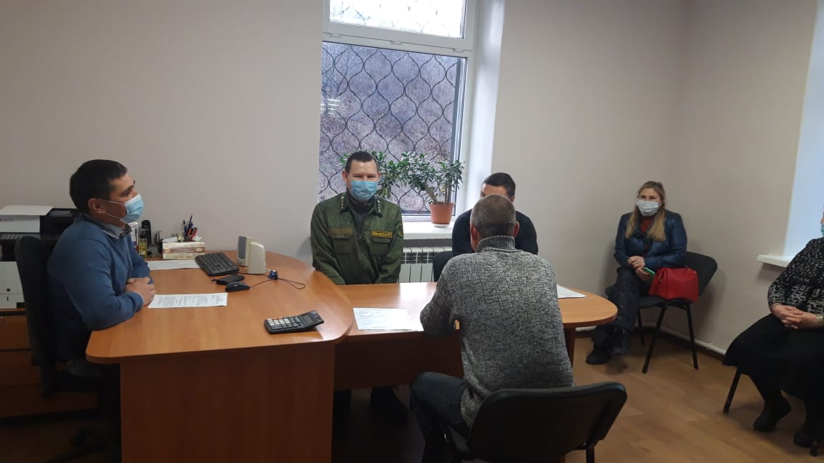
Заседания Совета

Slide 3
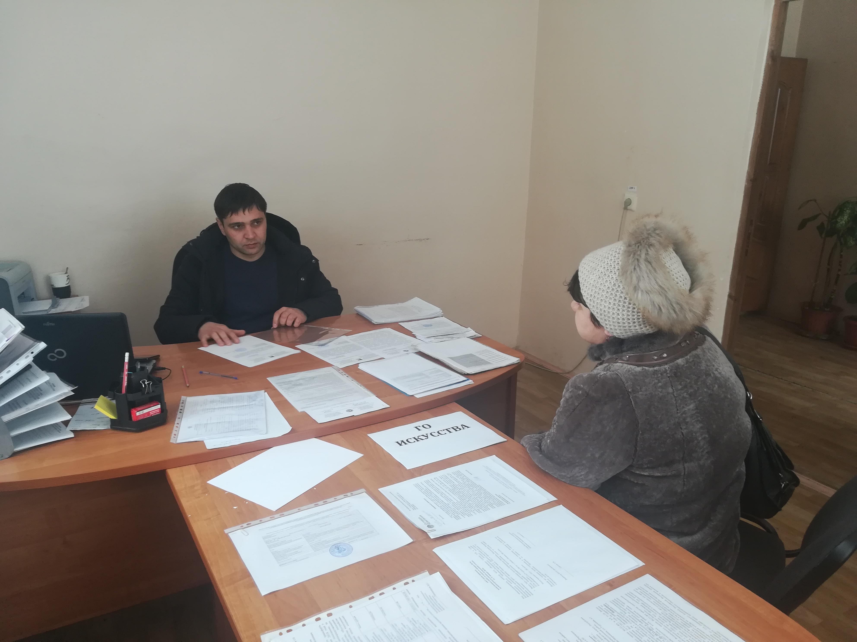
Прием граждан

Slide 4
Тематика обращений
Вопросы санитарии и благоустройства - 28 письменных (46,6%);
Водоснабжения -10 письменных (16,7%);
Вопросы электричества - 10 письменных (16,7%);
Вопросы ЖКХ - 6 письменных (10%);
Дорожное хозяйство - 2 письменных (3,4%);
Земельные вопросы - 2 письменных (3,4%);
Другие -2 письменных (3,4%).

Slide 5
Прирост населения

Slide 6
Фактическое исполнение доходной части

Slide 7
Перевыполнение плана по сбору налогов, тыс.руб.
по доходу на физических лиц
22,3%
1160,1
по земельному налогу юридических лиц
107,3%
13852,7
по налогу на имущество физических лиц
1,4%
819,9

Slide 8
Задолженность по всем налогам 2 млн.862 тыс.943 руб.

Slide 9
Расходная часть бюджета
Расходная часть бюджета
тыс.руб.
13891
Межбюджетные трансферты
5 873 800
Зарплатный фонд
1 923 200
Коммунальные расходы
1 349 192
Содержание дорог
2 267 000
Благоустройство
2 477 808

Slide 10
Коммунальные расходы
Год | Газ |  | Электроэнергия
 | тыс.куб.м. | руб. | кВт | руб.
2019 | 24,461 | 186733,47 | 208071 | 1400145,7
2020 | 17,846 | 124519,34 | 149600 | 1021291,2
2021 | 21,869 | 156348,31 | 158901 | 1192844,3

Slide 11
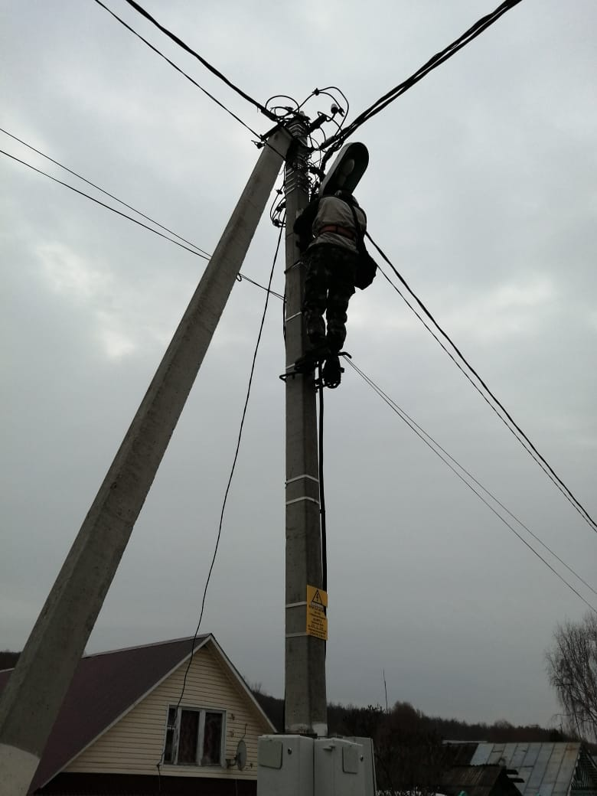
Реконструкция уличного освещения

Slide 12
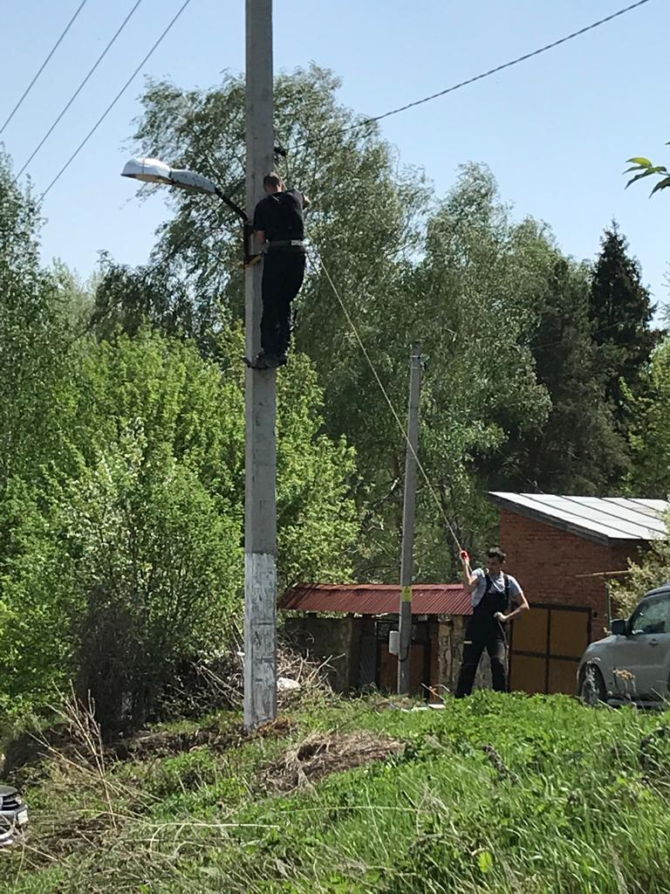
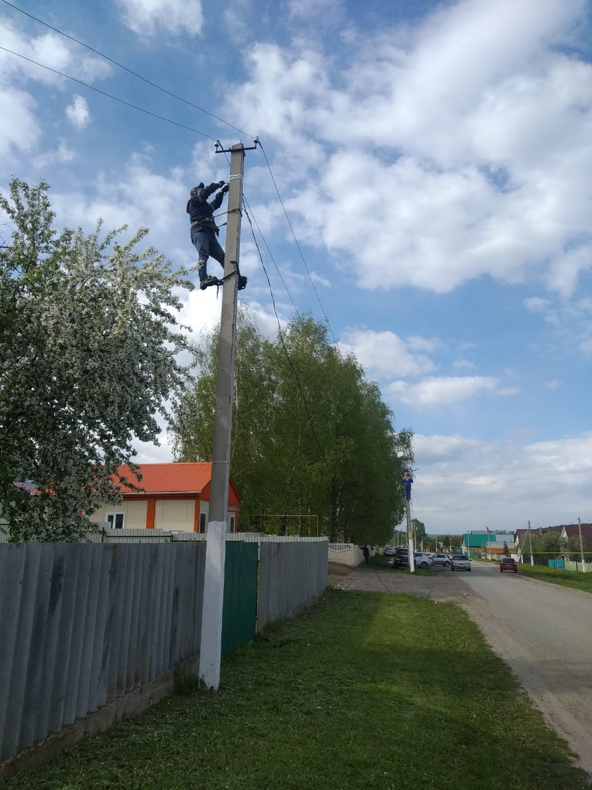
Реконструкция уличного освещения

Slide 13
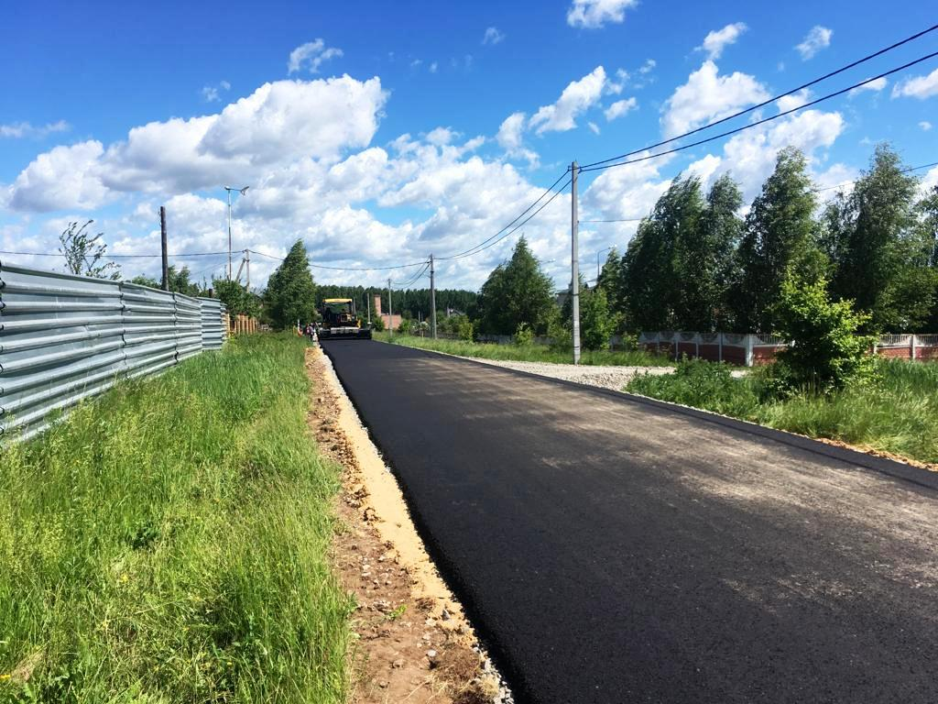
Содержание дорог

Slide 14
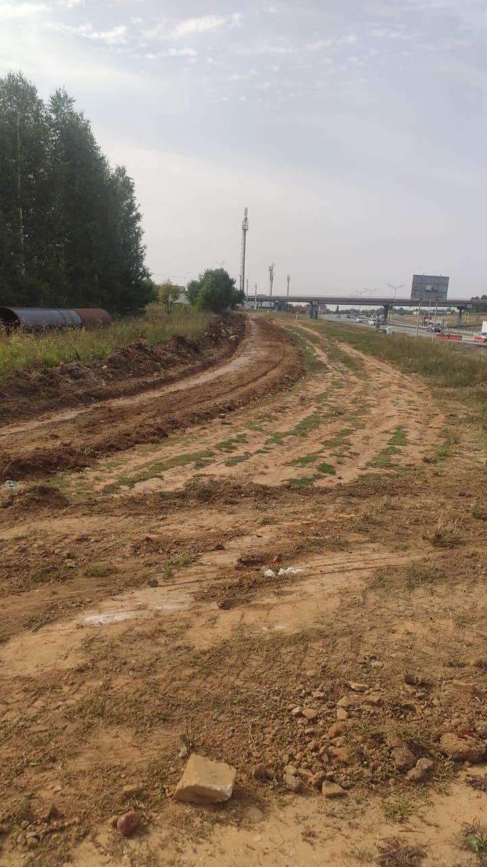
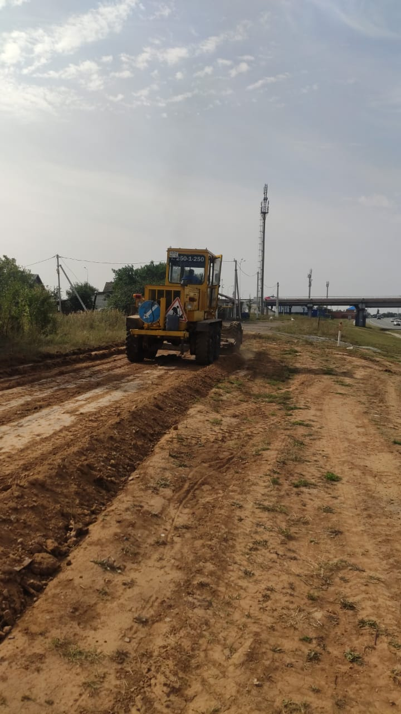
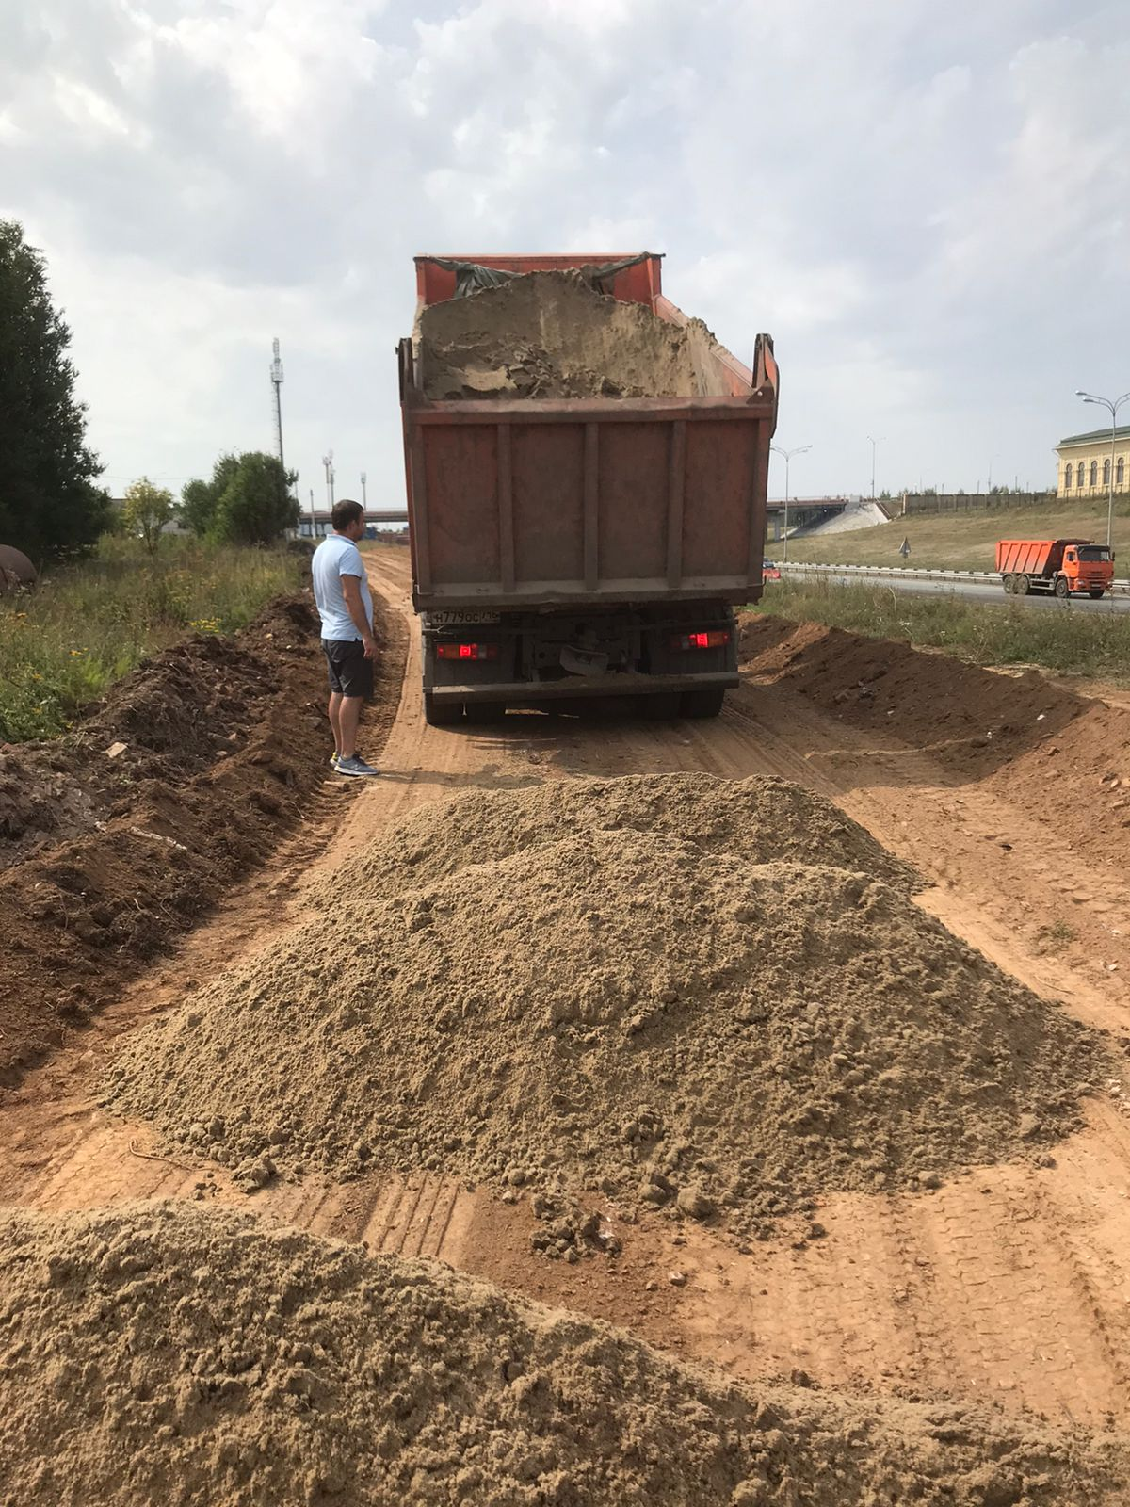
Самообложение улица Светлая села Набережные Моркваши
Протяженность
115 м
253337,0
Сумма

Slide 15
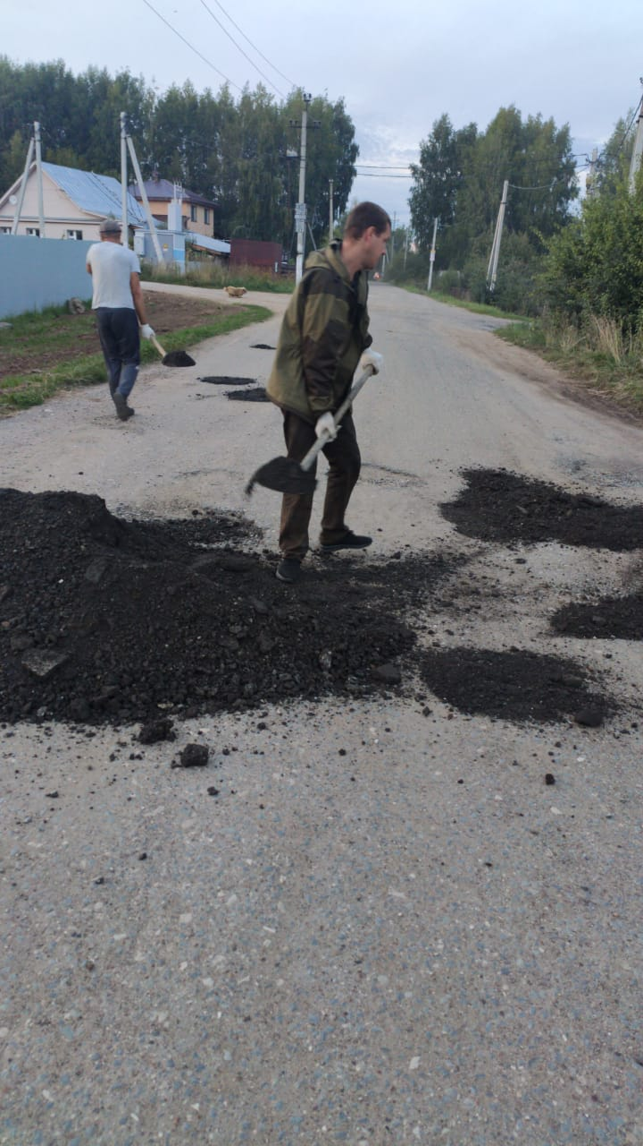
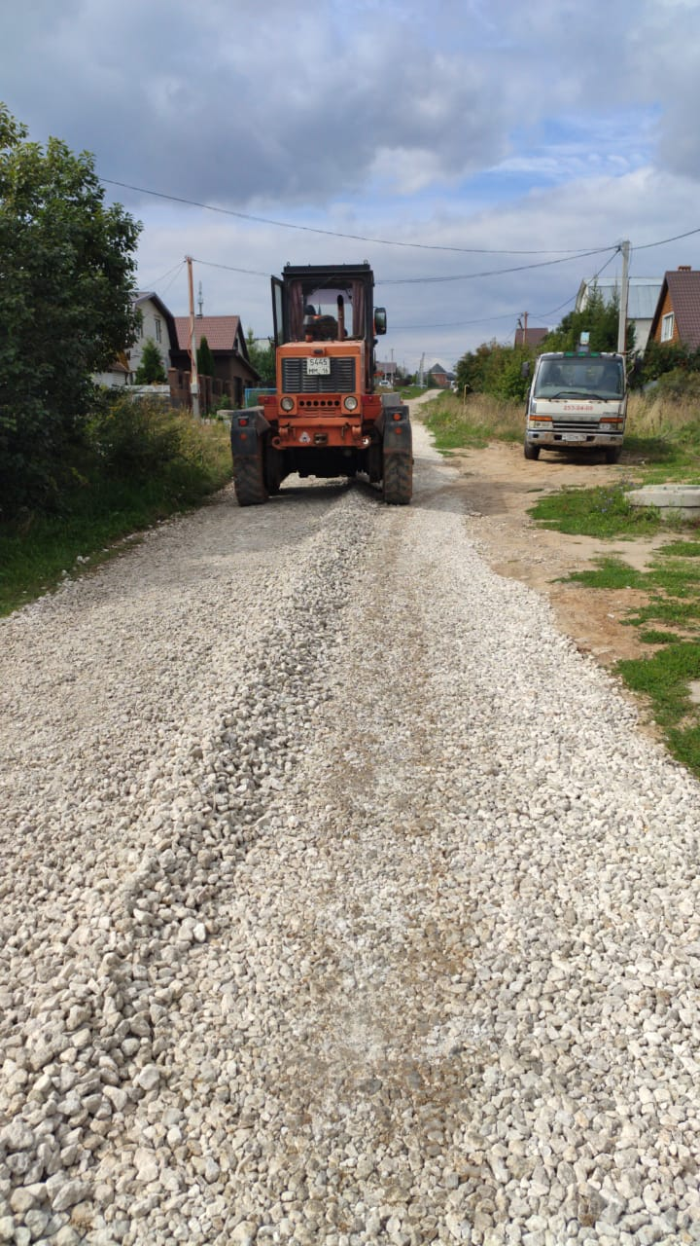
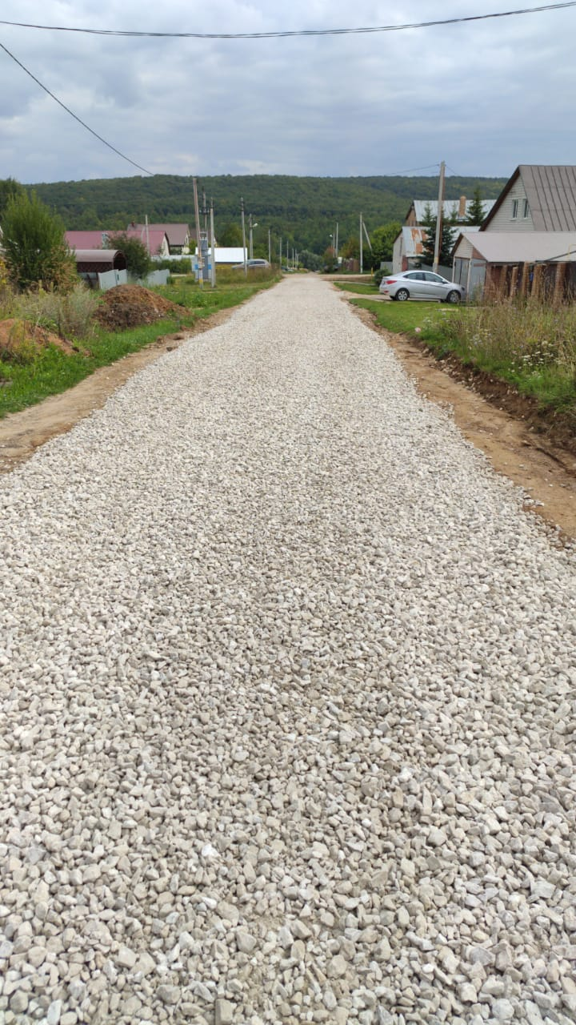
Самообложение улица Нагорная села Набережные Моркваши
Протяженность
224 м
350 134,0
Сумма

Slide 16
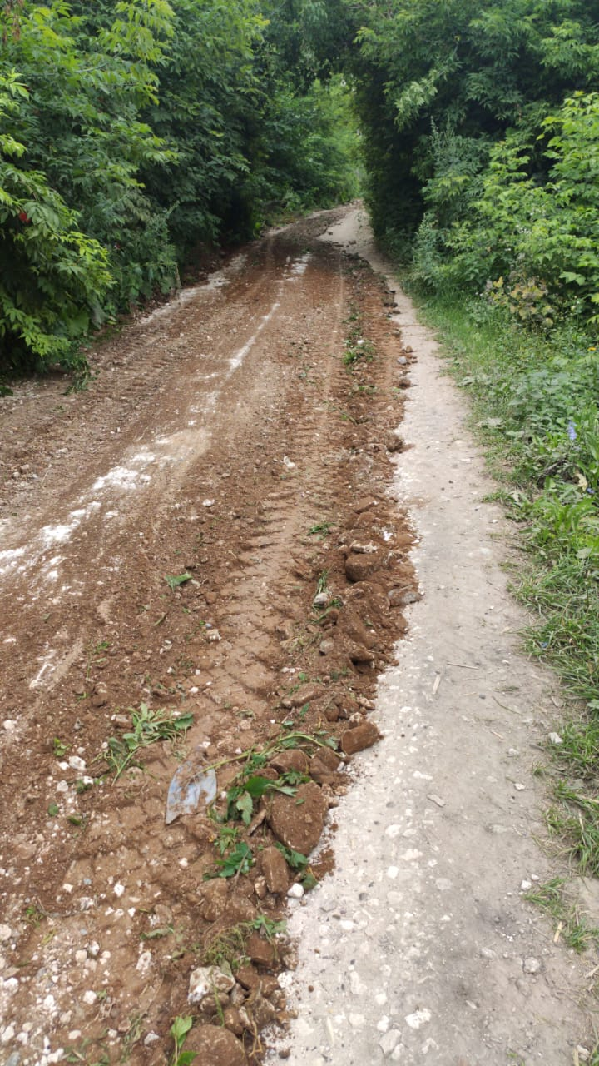
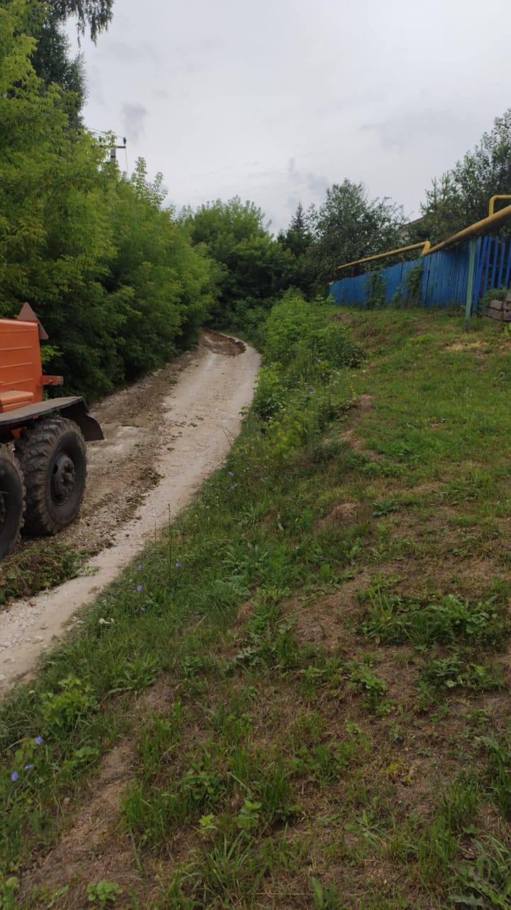
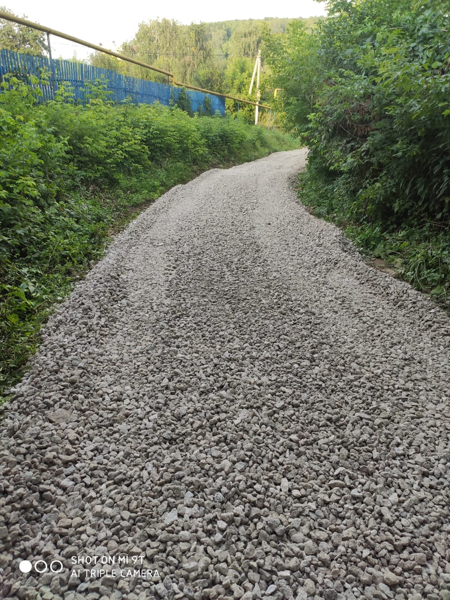
Самообложение улица Зеленая села Набережные Моркваши
Протяженность
130 м
260 000,0
Сумма

Slide 17
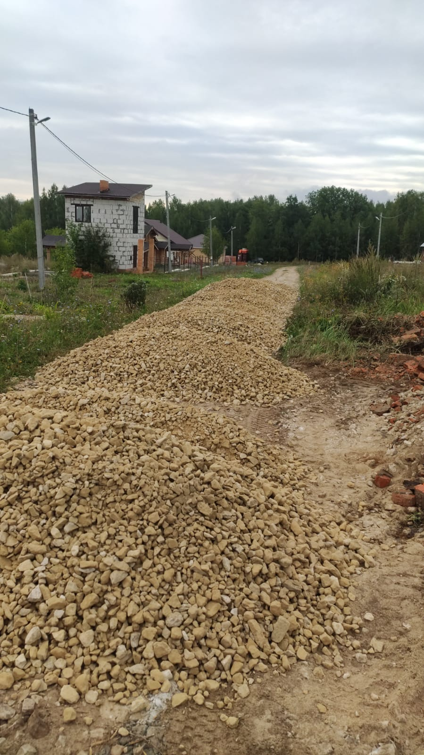
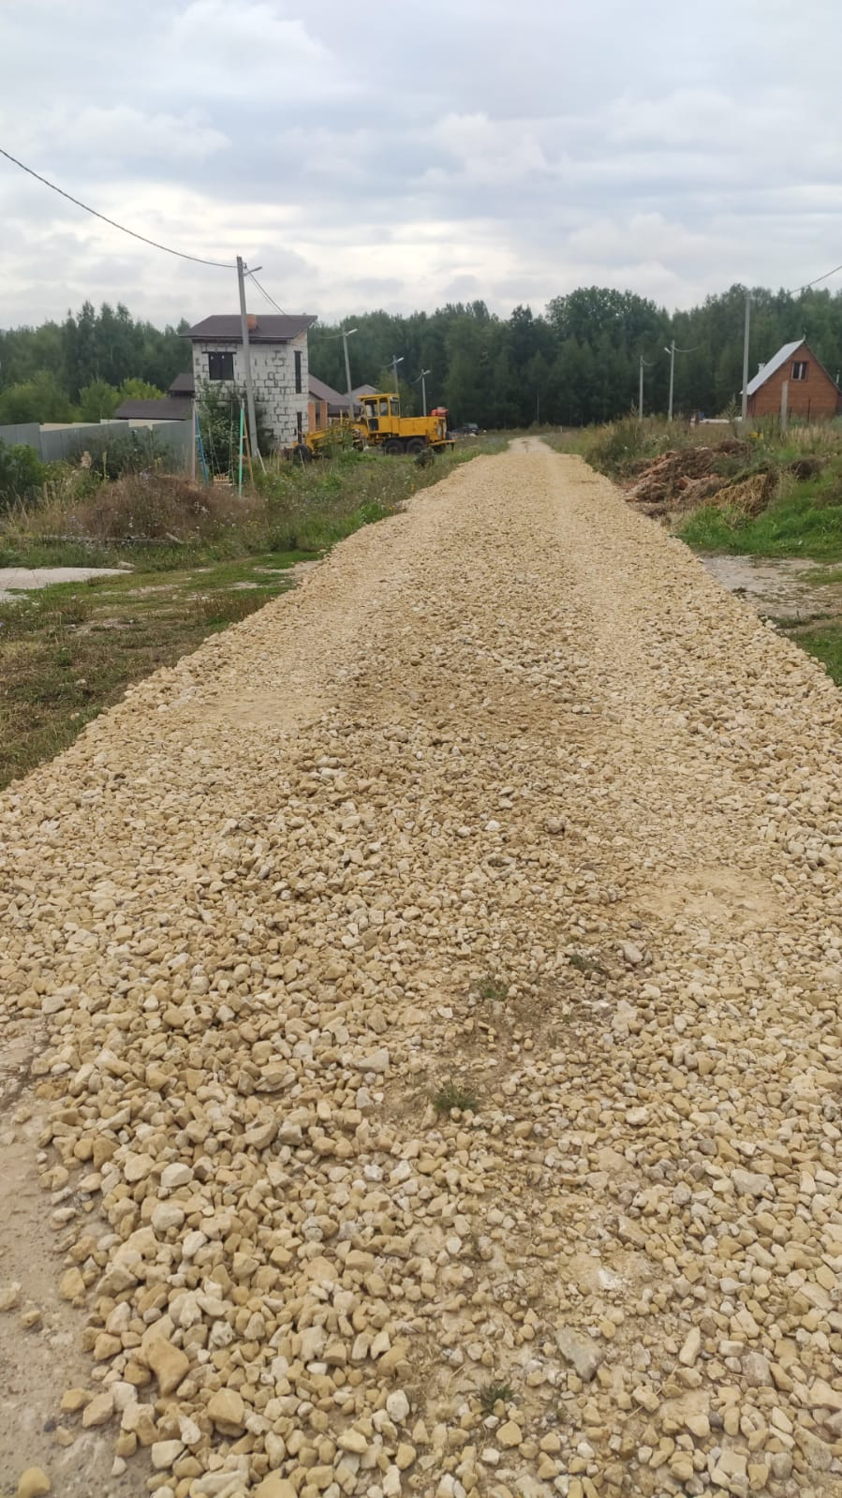
Самообложение улица Луговая села Набережные Моркваши
Протяженность
40 м
60 123,0
Сумма

Slide 18
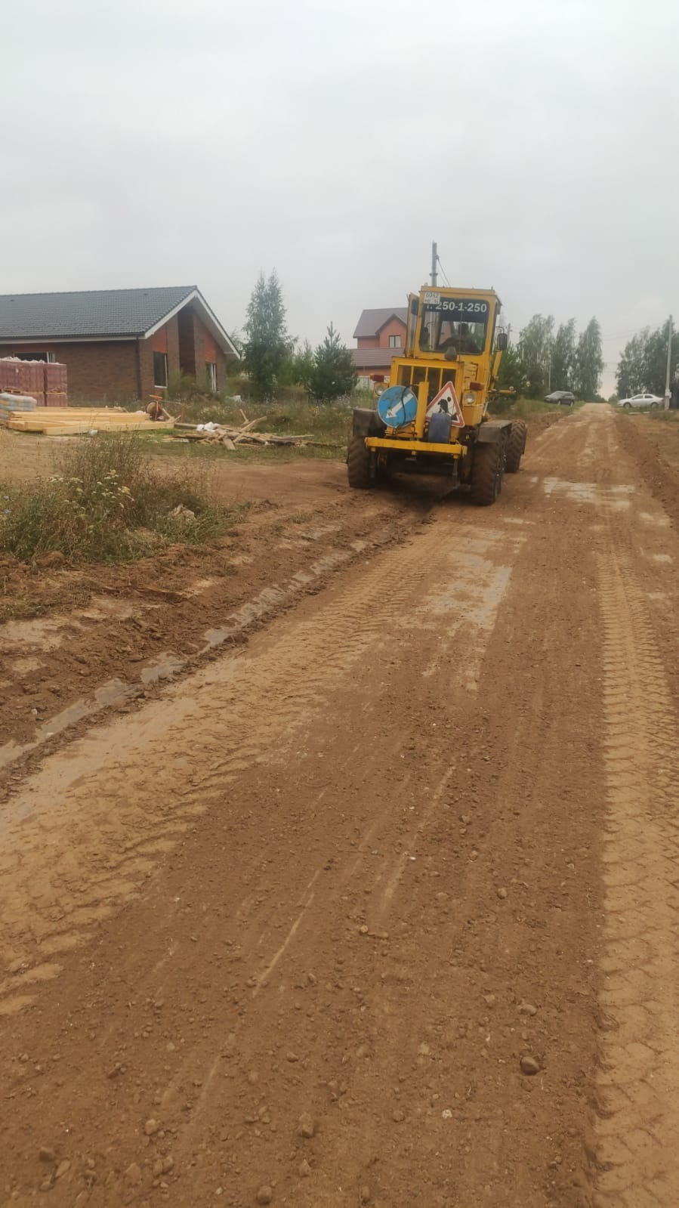
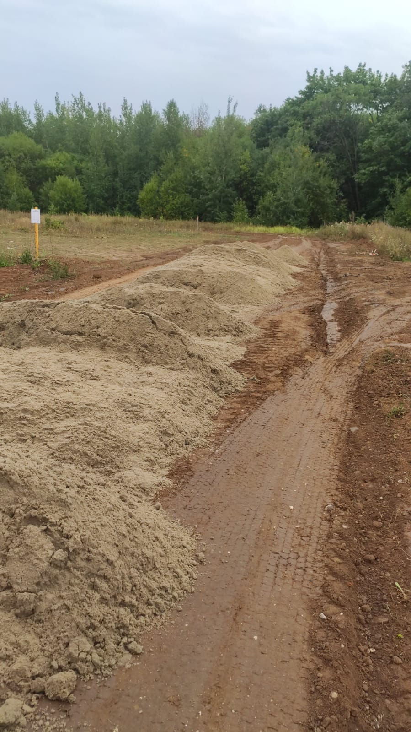
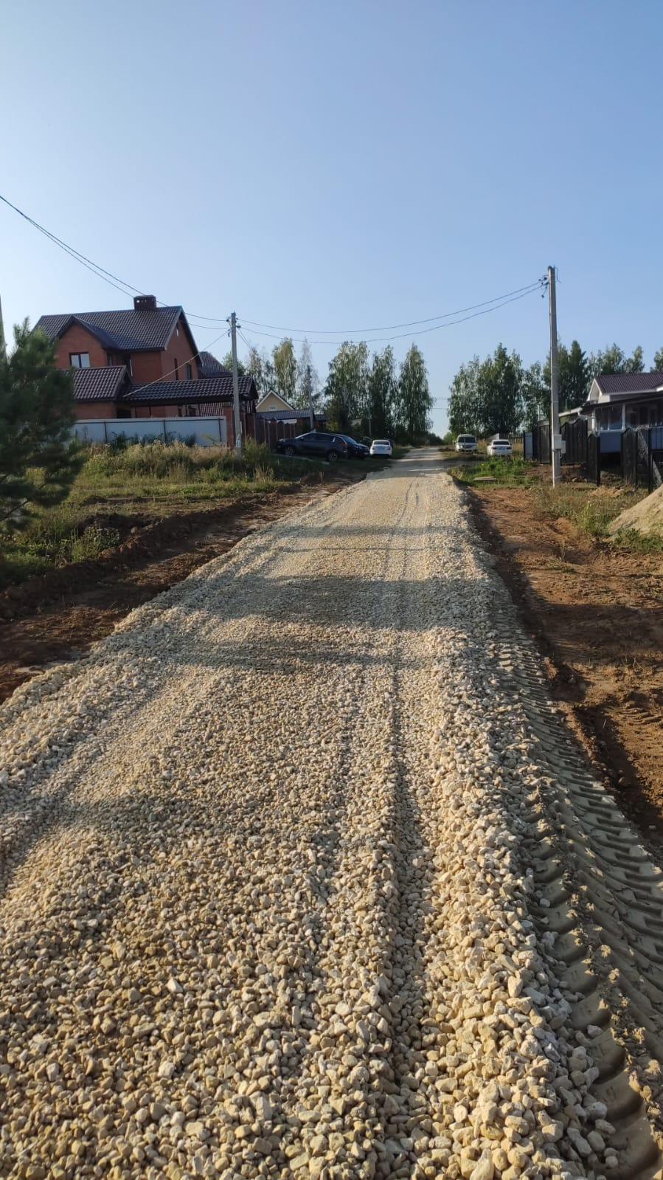
Самообложение улица Дружбы села Набережные Моркваши
Протяженность
85 м
191 834,0
Сумма

Slide 19
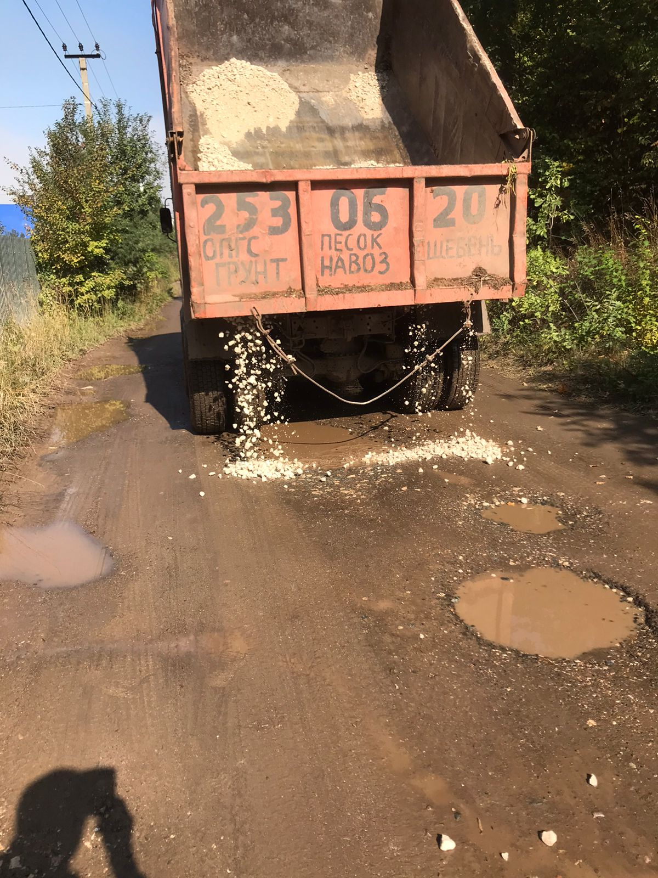
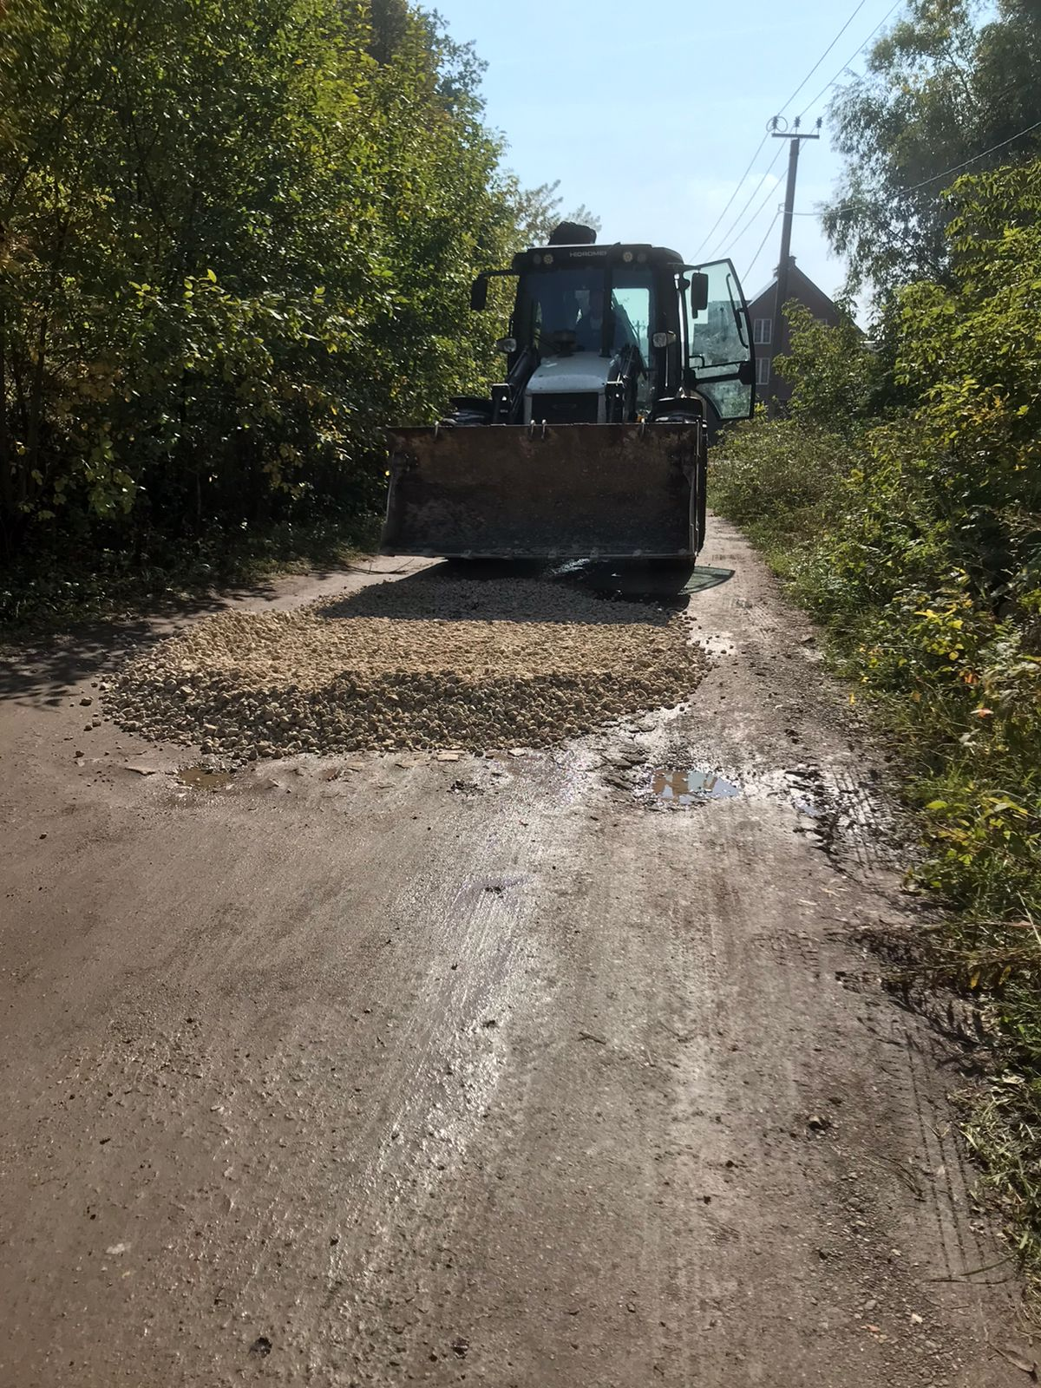
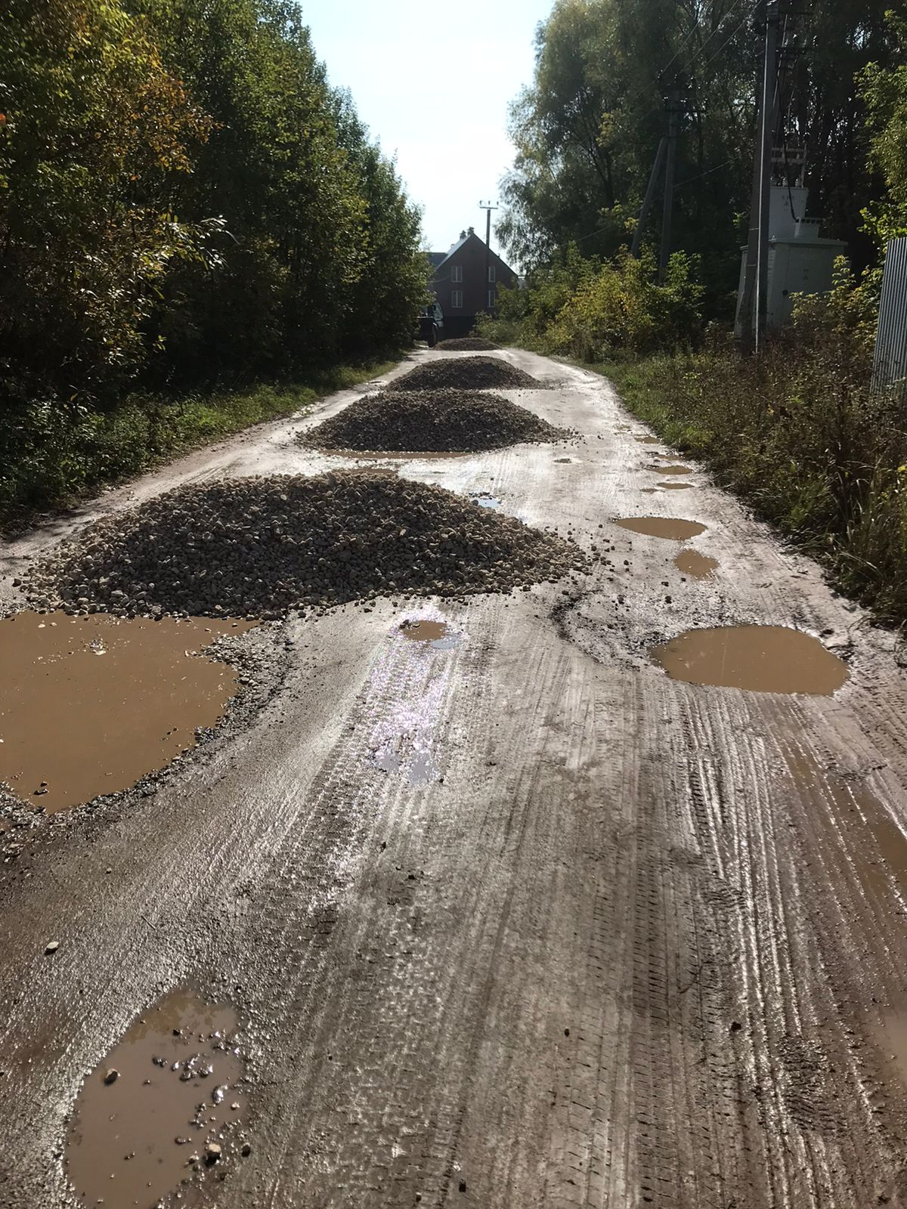
Самообложение улица Заречная села Набережные Моркваши
Протяженность
400 м
65 000,0
Сумма

Slide 20
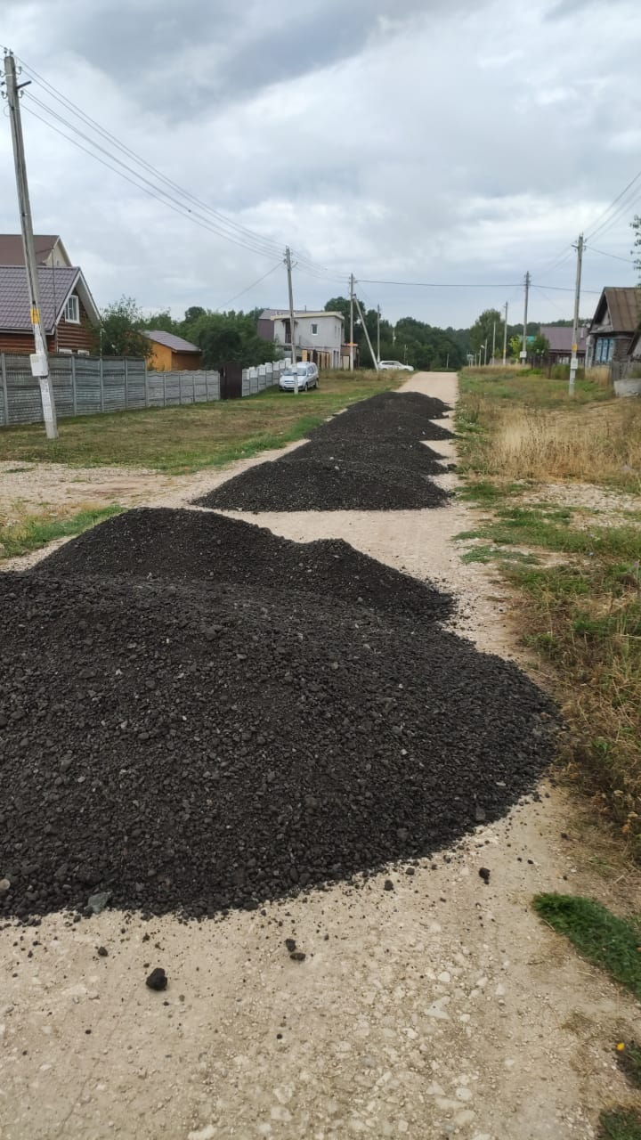
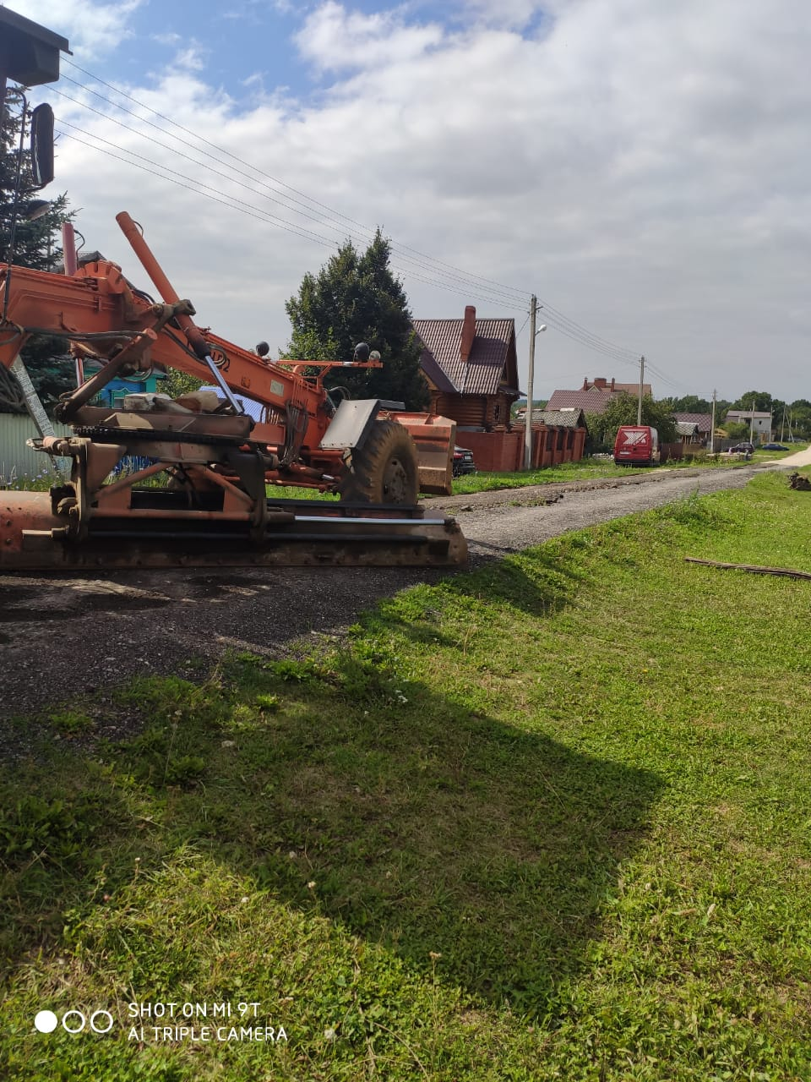
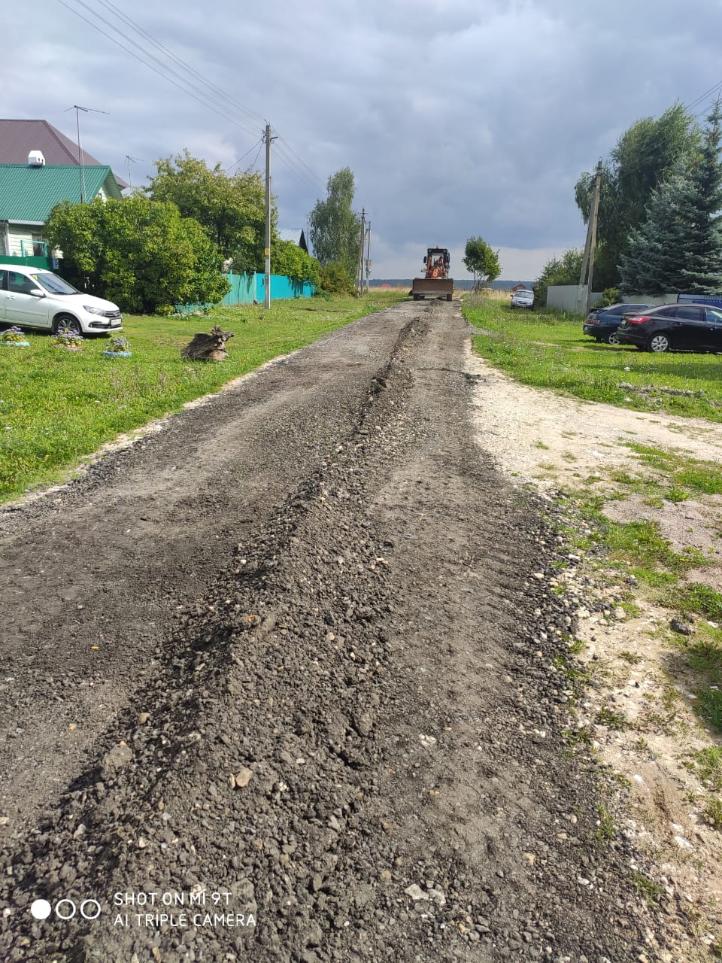
Самообложение в деревне Покровка
Протяженность
64 м
50 000,0
Сумма

Slide 21
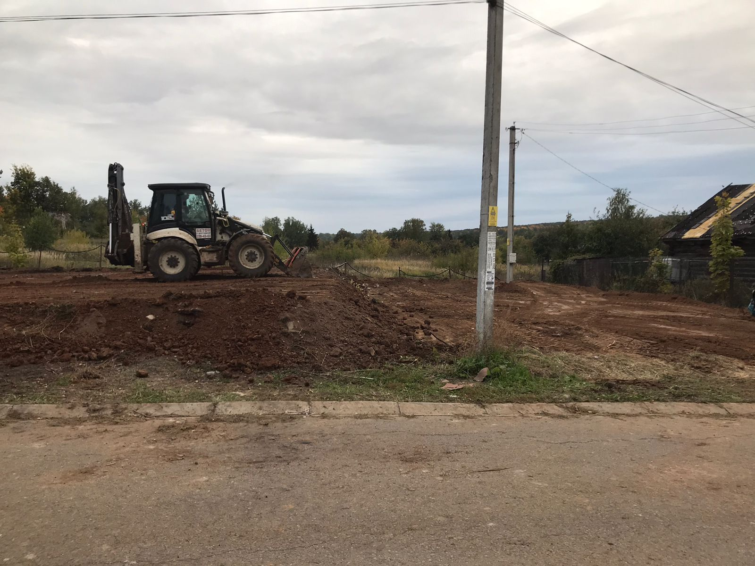
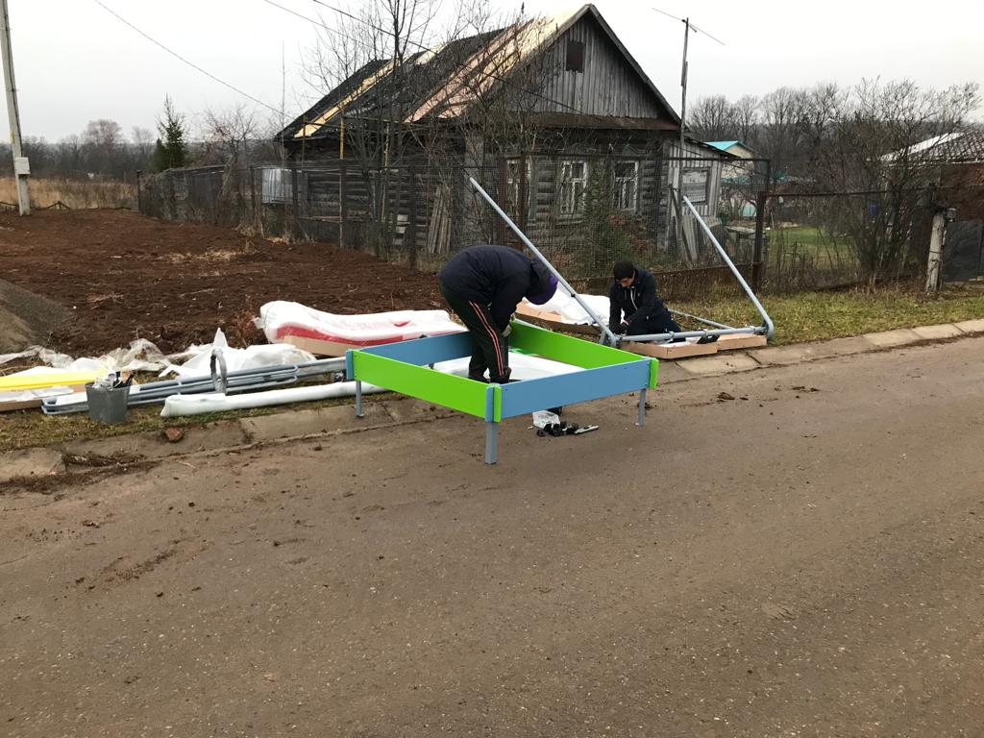
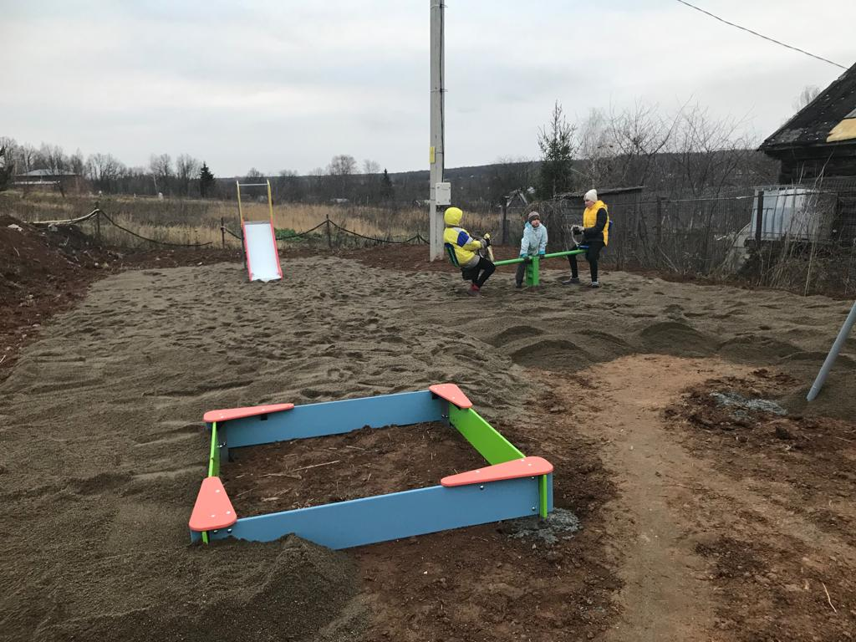
Детская площадка в поселке Никольский
Стоимость
147 000 руб.

Slide 22
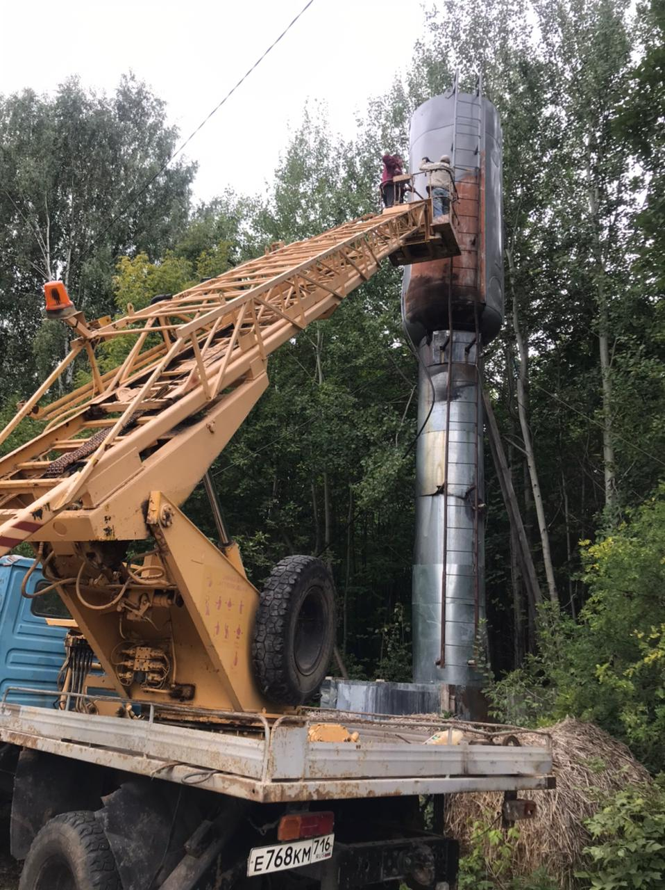
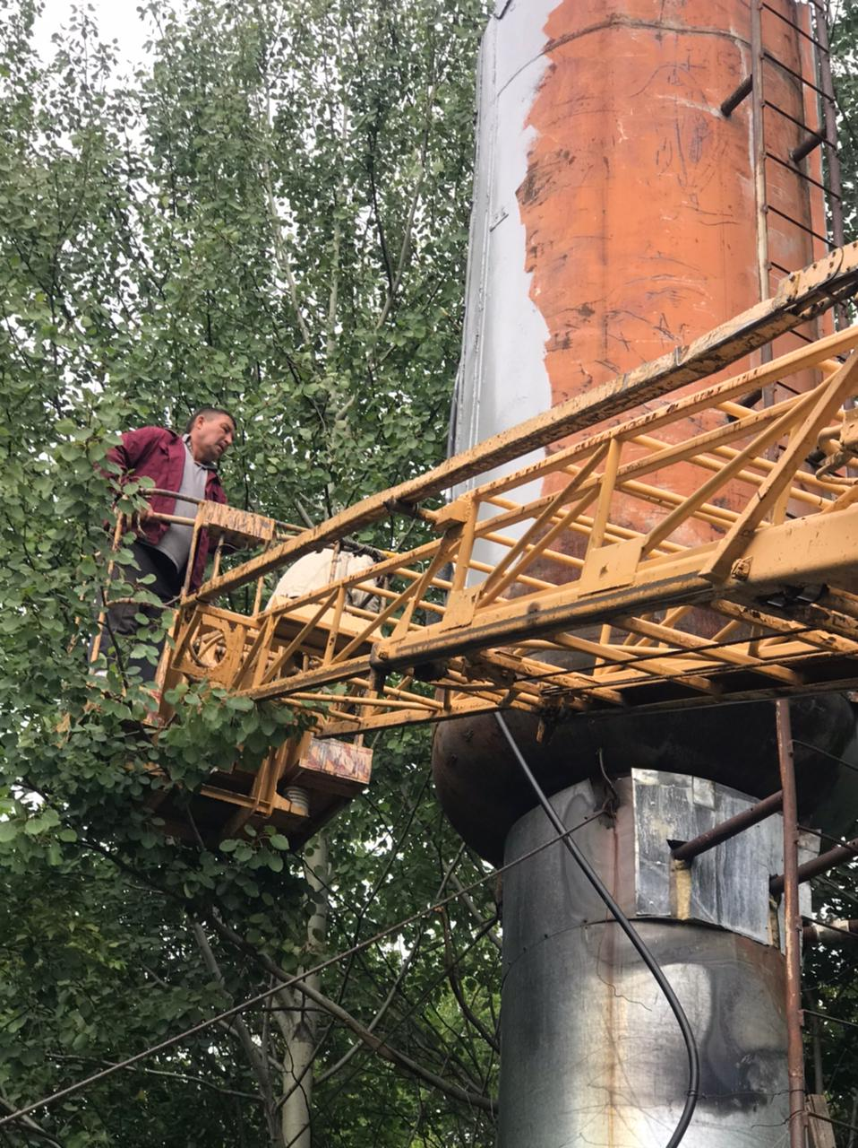
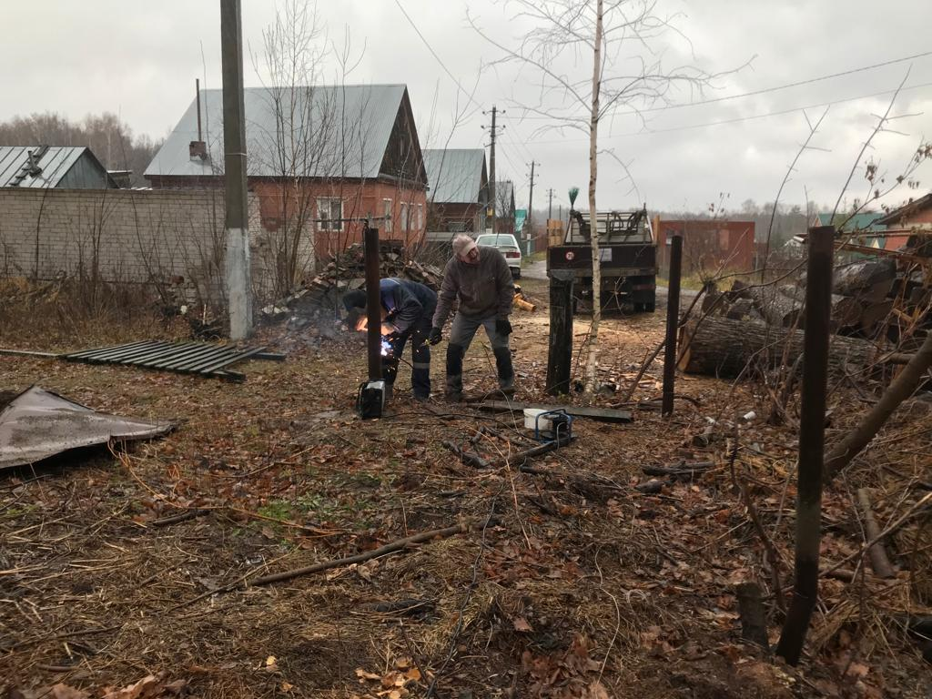
Самообложение поселок Фурцево
Стоимость
86 000 руб.

Slide 23
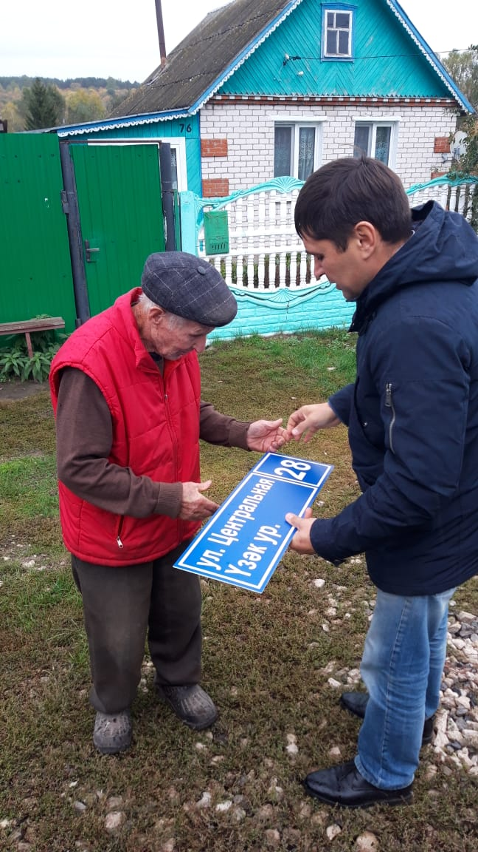
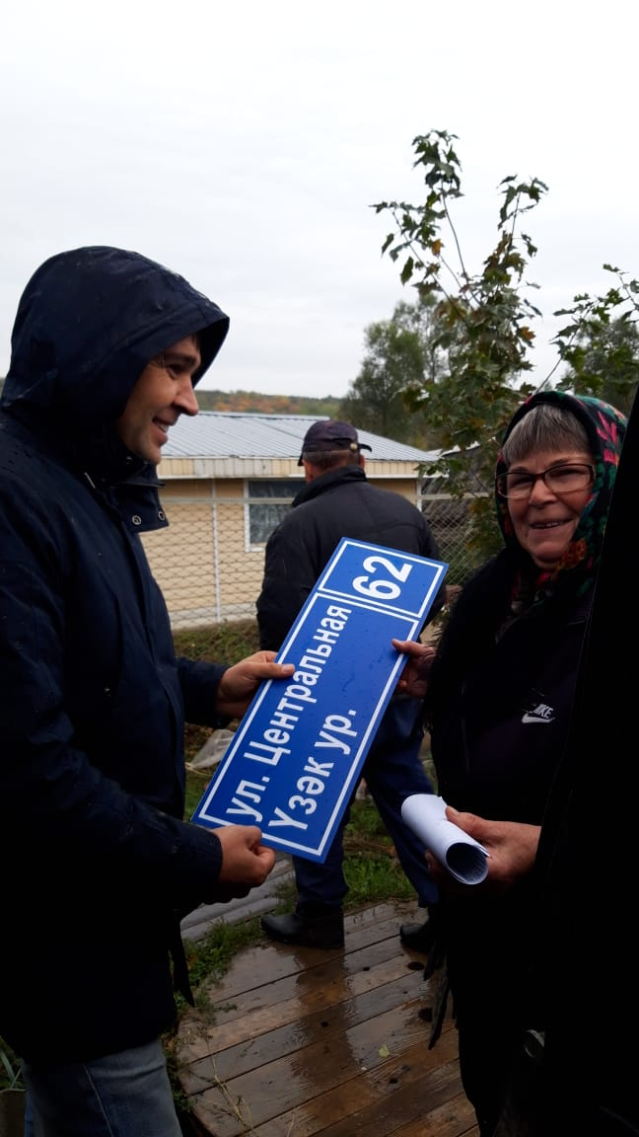
Самообложение в селе Лесные Моркваши
Сумма
70 500 руб.

Slide 24
Итоги сбора самообложения 2021 года
Период | План сбора (руб) | Фактический сбор (руб) | % сбора
на 01 апреля 2021 года | 389 000 | 301 310 | 78
На 01 января 2022 года |  | 362 960 | 93
Получено со финансирование в размере 1 млн. 365 тыс.623 руб.

Slide 25
Самообложение в 2022 году
Населенный пункт | Планируемая сумма (руб) | Сумма со финансирования (руб)
Село Набережные Моркваши (ул.Луговая, Солнечная,Дубравная) | 52 800 | 264 000
Поселок Десятидворка | 10 000 | 50 000

Slide 26
Финансовые показатели МУП «Волжанка»
Год | Кол-во Л/С | Начисл., руб. | Оплата, руб. | Долг | Тарифы | % собираемости
2019 | 539 | 967 484,90 | 790842,31 | 219557,39 | 26,15 руб. | 81,5
2020 | 501 | 1150776,35 | 1107466,75 | 356073,25 | 22,62 руб. | 96,2
2021 | 572 | 1485884,62 | 1390874,86 | 147222,18 | 23,62 руб. | 93,6

Slide 27
Водоснабжение
Год | Начислено | Возмещено | % возмещения
2019 | 538 577 | 267 900 | 49,7
2020 | 479 724 | 156 520 | 32,6
2021 | 772 543,4 | 350 000 | 48,1

Slide 28
Основные расходы МУП «Волжанка»
з/плата + взносы с ФОТ (30,2%) | 374 963руб
спецоценка условий труда | 3 900 руб. (3-х сотрудников)
услуги банка | 920 руб.
налог УСН 2020г.. | 19 600 руб
химанализ | 38 320 руб.
возмещено .э/энергии | 350 000 руб
работа экскаватора | 25 050 руб
замена 2-х насосов | 226 000 руб
расходные материалы на содержание систем водоснабжения. | 83 879 руб
услуги ремонта систем водоснабжения | 14 000 руб
прочие расходы | 70 300 руб

Slide 29
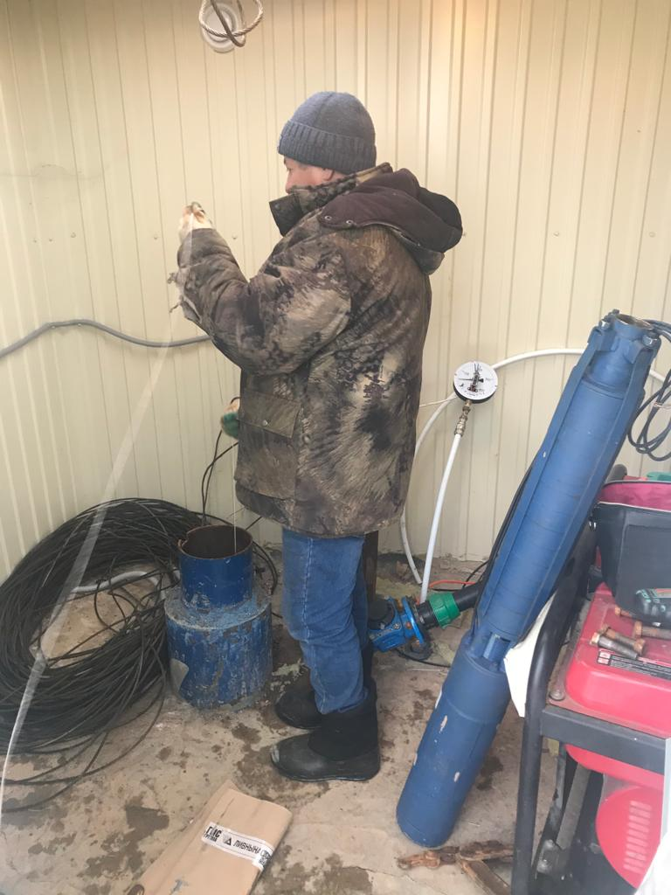
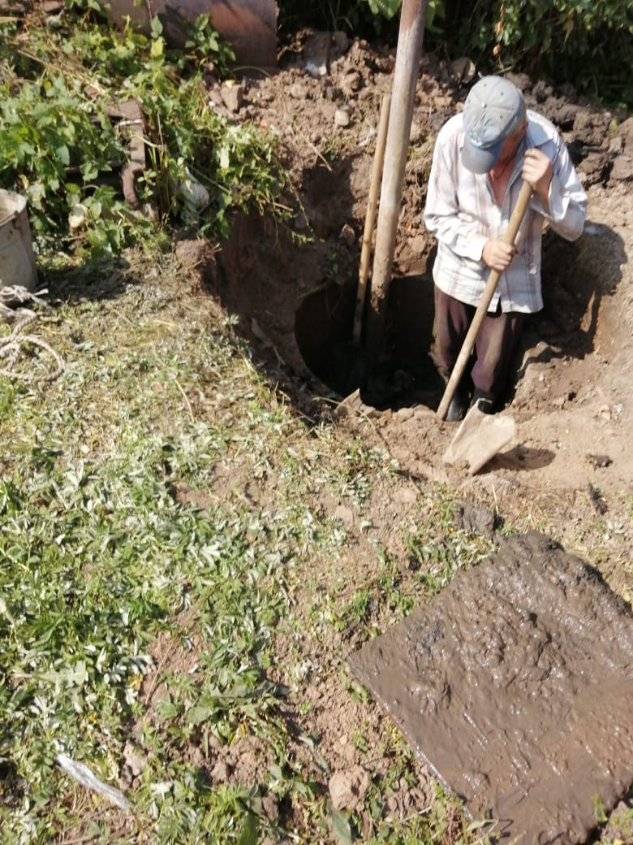
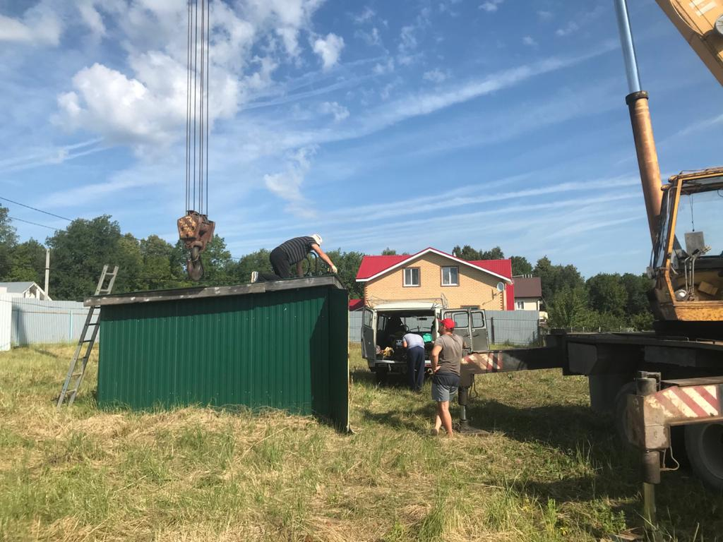
Замена насосов на ул.Карима Тинчурина и ул.Петербургская

Slide 30
Порядок подключения домовладений в рамках догазификации:
Сформировать заявку на догазификацию. Прием заявок на догазификацию без привлечения средств граждан осуществляется через порталы Единого оператора газификации (https://connectgas.ru/), Госуслуг (https://www.gosuslugi.ru/) или в территориальных ЭПУ ООО «Газпром трансгаз Казань»;
Заключить договор о подключении;
Сторонам выполнить условия договора (обеспечить установку внутридомового газового оборудования для возможности пуска газа);
Подписать акт о готовности сетей газопотребления;
Подключить объект к сетевому газу.

Slide 31
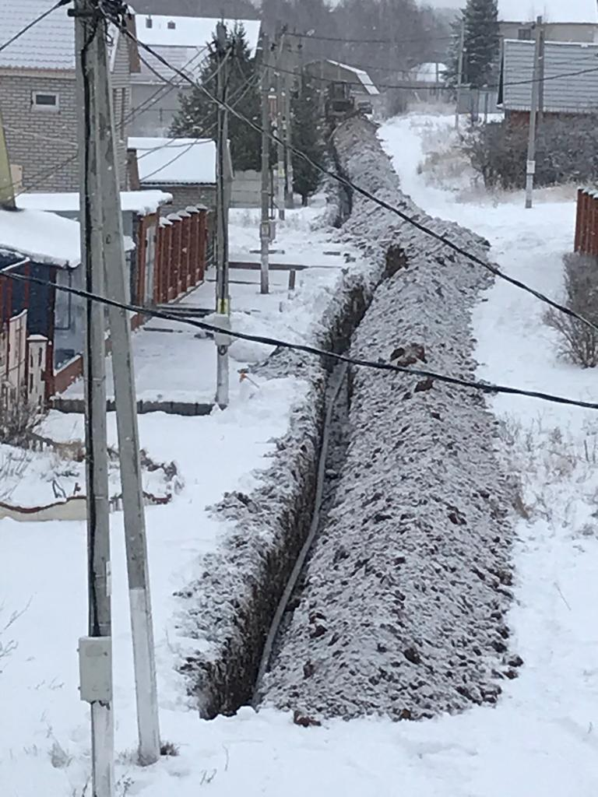
Газопровод по улице Некрасова

Slide 32
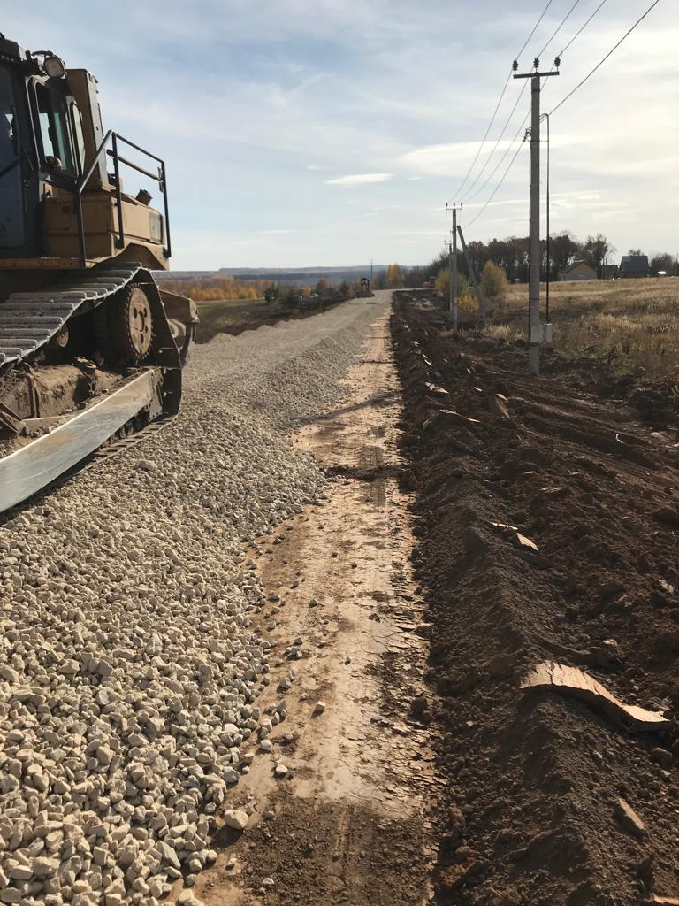
Подъездная дорога к СНТ «Вагонник»

Slide 33
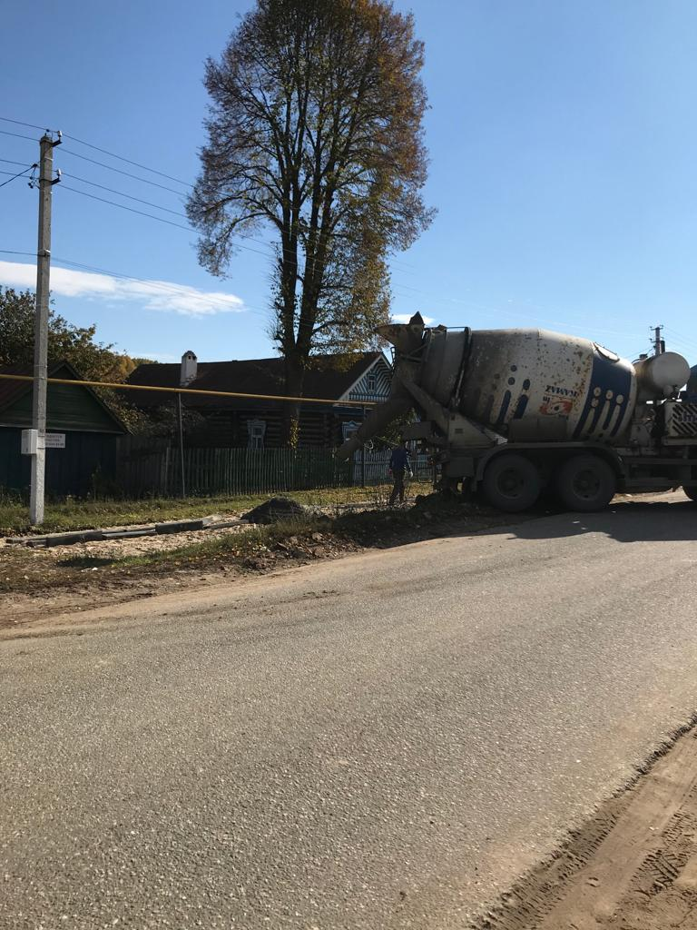
Строительство тротуара по улице Красавина

Slide 34
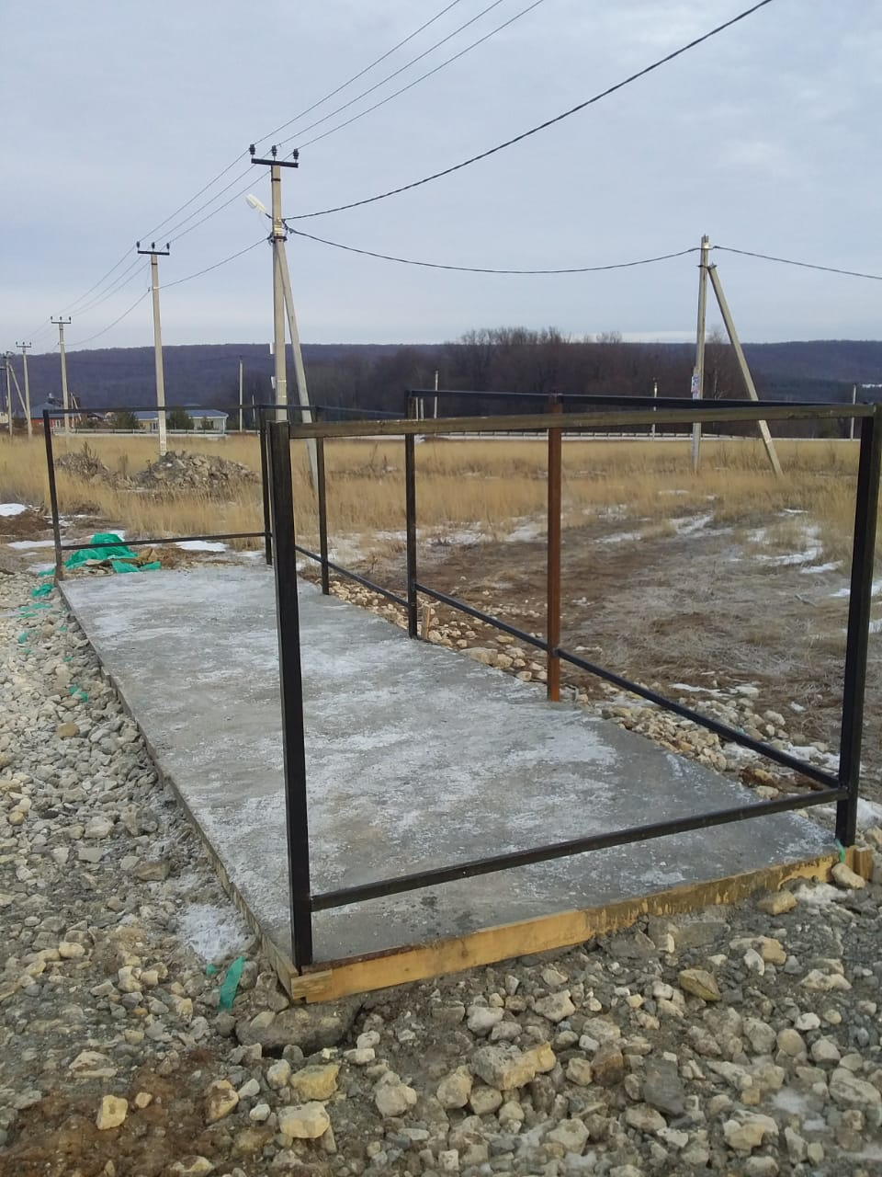
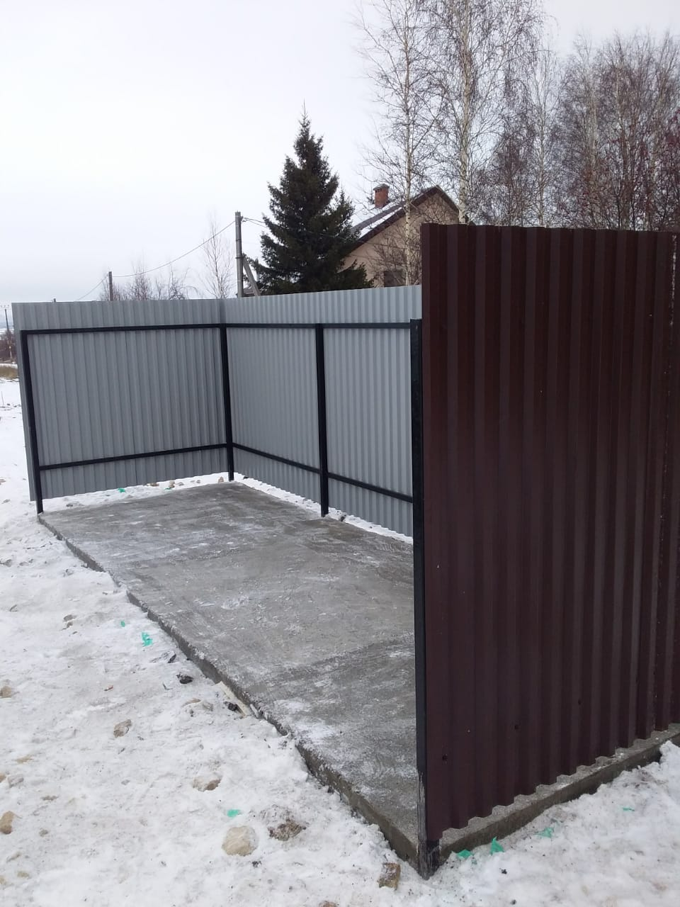
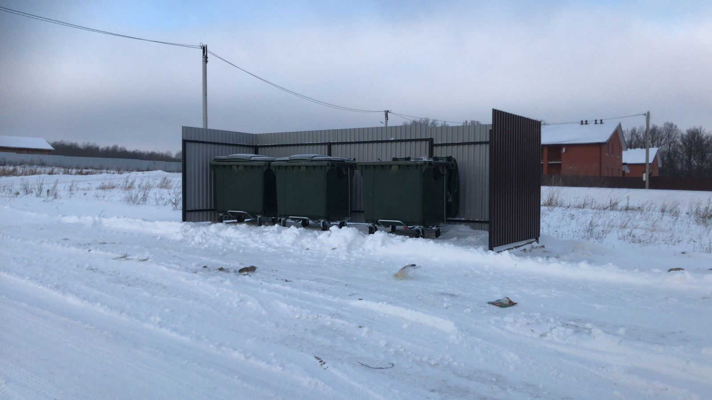
Новые контейнерные площадки в селе Набережные Моркваши, деревне Фурцево
4 контейнерные площадки
318 000 руб.

Slide 35
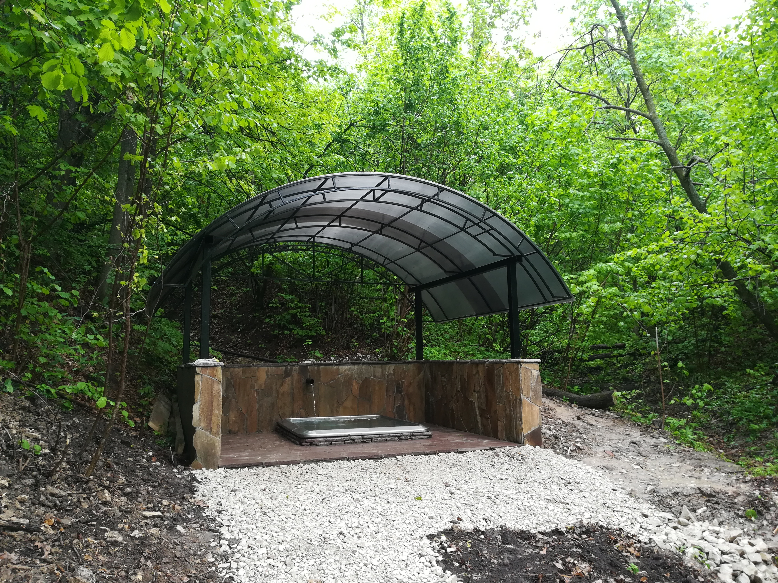
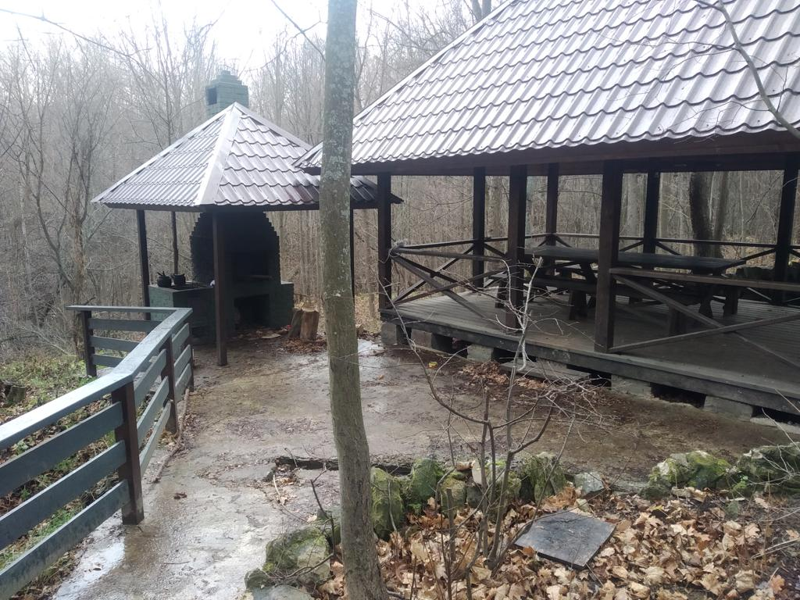
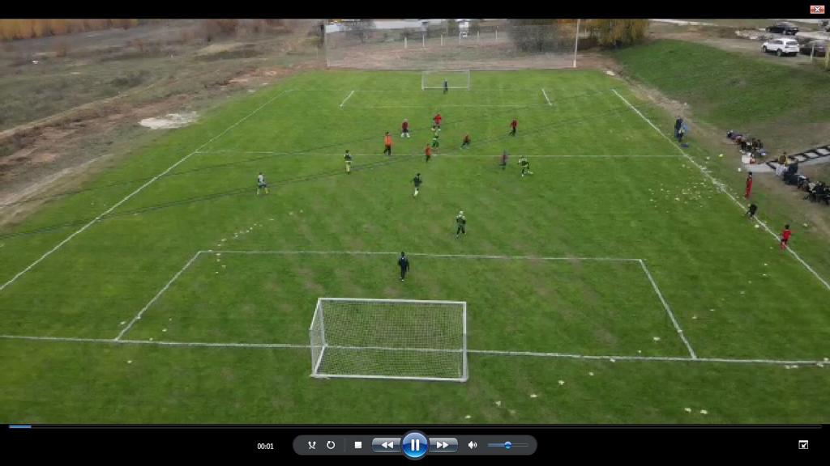
Гранты

Slide 36
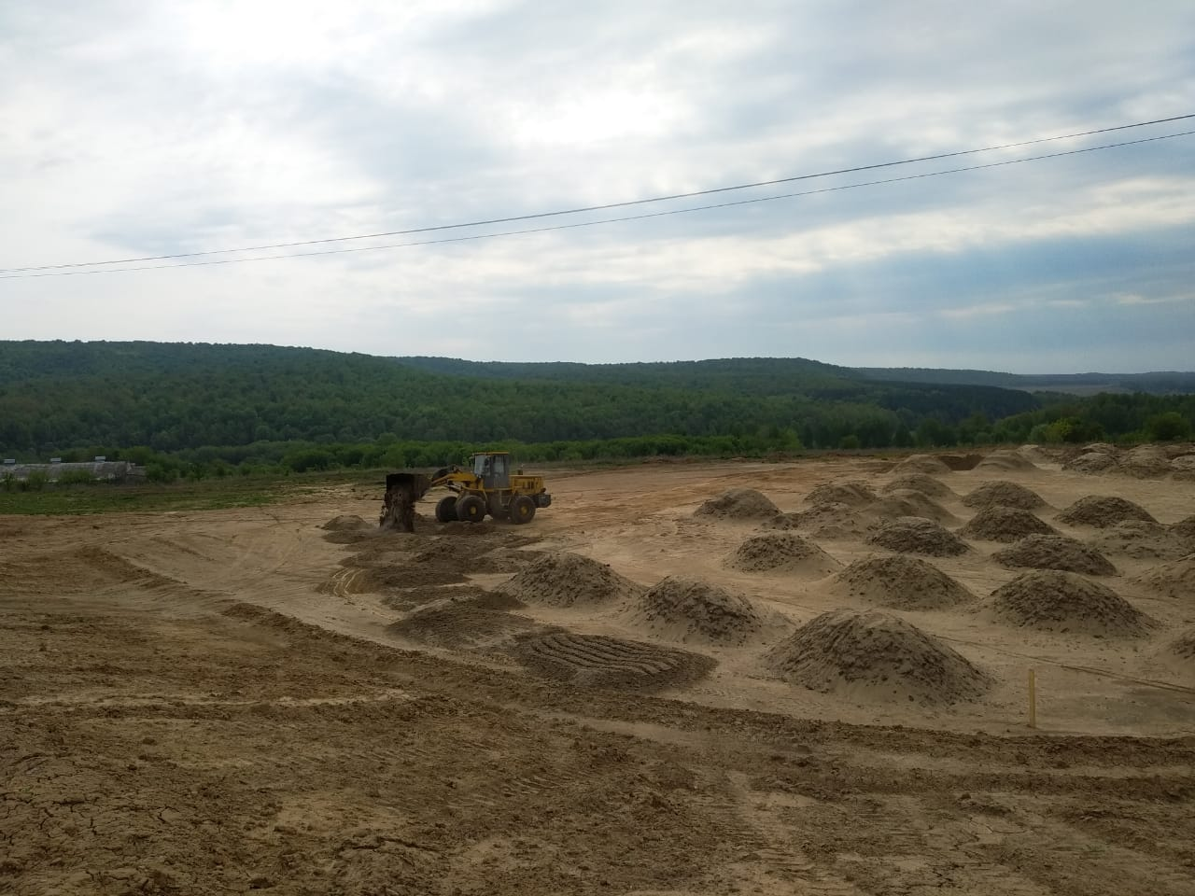
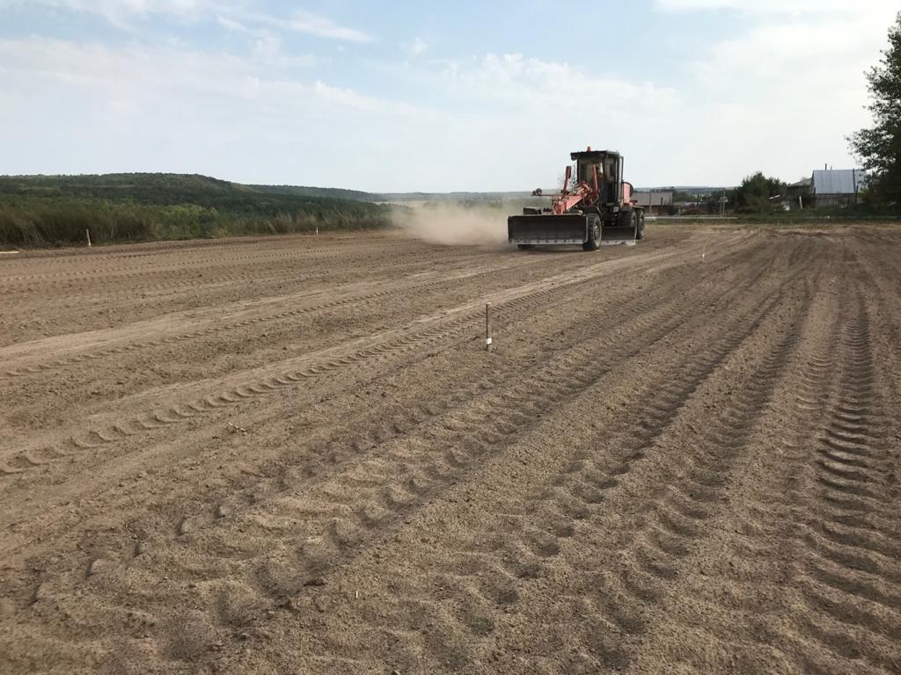
Планировка территории футбольного поля в селе Набережные Моркваши

Slide 37
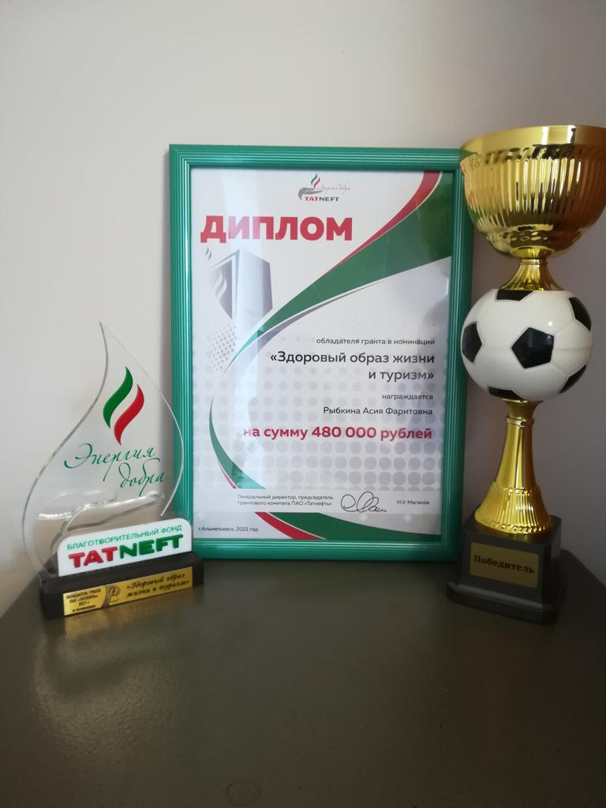
Грант ПАО «ТАТНЕФТЬ»

Slide 38
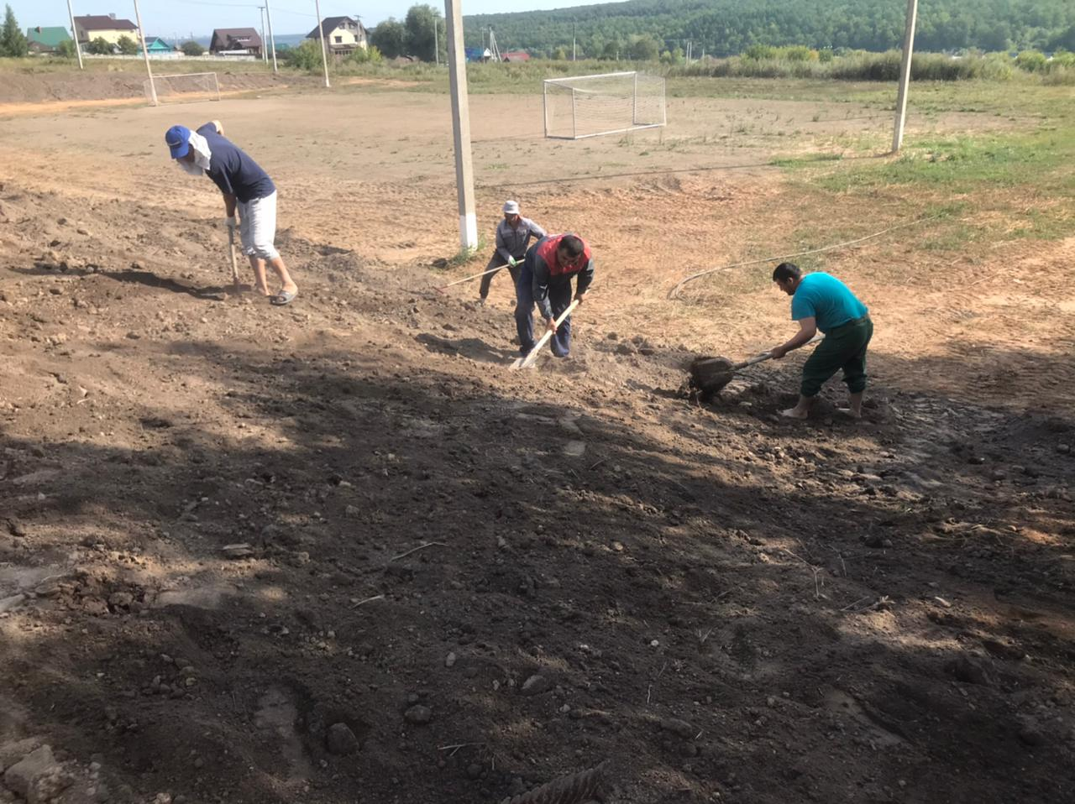
Земляные работы на футбольном поле

Slide 39
Строительно-монтажные работы оборудования поля

Slide 40
Открытие футбольного поля

Slide 41
Кружок по футболу

Slide 42
Призыв 2020 г.

Slide 43
Призыв 2020 г.

Slide 44
Призыв 2021 г.

Slide 45
Служба по контракту

Slide 46
Благоустройство

Slide 47
Уборка дорог от снега

Slide 48
Благоустройство

Slide 49
День пожилых людей

Slide 50
Новогодняя елка

Slide 51
Основные приоритетные направления на 2022 год
1)Сбор средств и выполнение работ по самообложению;
2) Строительство нового водопровода на улице Светлой и нового водопровода на улице Некрасова;
3) Строительство тротуара;
4) Оптимизация работы МУП «Волжанка» с целью погашения задолженности по электроэнергии;
5) Завершение благоустройства родника в п.Никольский, который мы не можем завершить уже 3-й год.

Slide 52
Спасибо за внимание!

